Slide 1

연구/개발팀 Git 시작하기
정 승 훈 차장

Slide 2
Git
개요
Git이란 source 관리를 위한 분산 버전 관리 시스템입니다.
최초로 리눅스 토발즈가 리눅스 커널 개발에 이용하려고 개발하였습니다.
코드를 버전 별로 관리함으로써, 배포 후 major 버그를 발생시 빠르게 rollback을 하거나 수정된 코드만 파악하여, 버그를 빠르게 찾거나, 한 프로젝트의 코드를 여러 사람이 함께 작업 할 수 있도록 도와준다.
버전 관리 시스템인 Git를 이용하는 프로젝트를 위한 원격 저장소 제공
오픈 소스는 무료는 비공개 프로젝트는 유료 정책 실시
저장소의 크기는 제한이 없다.
로컬 버전 관리 시스템이 없어도 많은 작업을 웹 상에서 할 수 있다.
사람 중심의 서비스 구성이기 때문에 특정 저장소에 접근하려면 “ID/저장소명”으로 해야 한다.

Slide 3
Git 목적
개요
버전 관리 (Version Management)
백업 (Backup)
협업 (Collaborate)
종류
Git CLI
Sourcetree
GitHub
TotoiseGit

Slide 4
버전 관리
Version Management
Working Tree (add)
Staging Area (commit)
Local Repository (push)
Remote Repository (pull)
Branch & Conflict
생성
병합

Slide 5
버전 관리
Login
git config user.name
git config --global user.name jsh-1235
git config --global user.email jsh-1235@hanmail.net

Slide 6
버전 관리
Version Management
mkdir ‘dir’
cd ‘dir’
git init .
git status
git add ‘file’
git commit
Vim exit :q
git commit –m ‘update’
git rm cashed
git log --all --graph --oneline
git branch
git branch ‘apple’

Slide 7
버전 관리
상태 확인
git status
git status -s
Add & Commit
git diff
git add . // 현재 디렉토리의 모든 내용을 스테이징 영역으로 이동
Git add * // 작업 디렉토리 내의 모든 변경 내용을 스테이징 영역으로 이동
git add –A // 작업 디렉토리 상에 어디에 위치하든 항상 동일하게 모든 변경 내용을 스테이징 영역으로 이동
git add –p // 각 변경 사항을 터미널에서 직접 눈으로 하나씩 확인하면서 스테이징 영역으로 넘기거나 또는 제외할 수가 있다.
git commit –m ‘update’
git commit –am ‘update’ // Add and Commit

Slide 8
버전 관리
Log
git log
git log -p
git log --stat
git log --all --graph --oneline
git status or git status -s
Branch
git branch or git branch -a
git branch new_branch
git checkout new_branch
git checkout master
git merge new_branch
git branch -d new_branch // delete branch locally
git push origin --delete new_branch // delete branch remotely

Slide 9
버전 관리
Log
git remote add origin https://github.com/jsh-1235/bt-product-server.git
git remote –v
git remote set-url origin https://github.com/jsh-1235/bt-product-server.git

Slide 10
GitHub 개발 환경 구축
GitHub
https://github.com/jsh-1235?tab=repositories
Git-2.28.0-64-bit 설치
Create a new repository
https://github.com/jsh-1235/firebirds.git

Slide 11
GitHub Repository 초기화
GIT 원격 저장소 초기화
cd “path”
“.git”폴더 삭제
git init
git remote remove origin (원격 저장소 변경)
git remote add origin “repository path”
git add .
git commit –m “initialize”
git push --force --set-upstream origin master
git push –u origin master
GIT 원격 저장소 삭제
git rm –cached .ida/moudel.xml
git rm –cached –r .idea/

Slide 12
Git Branch를 Master Branch로 변경하기
GIT 원격 저장소 초기화
git checkout master
git reset --hard better-branch
git push -f origin master
git branch
git remote -v

Slide 13
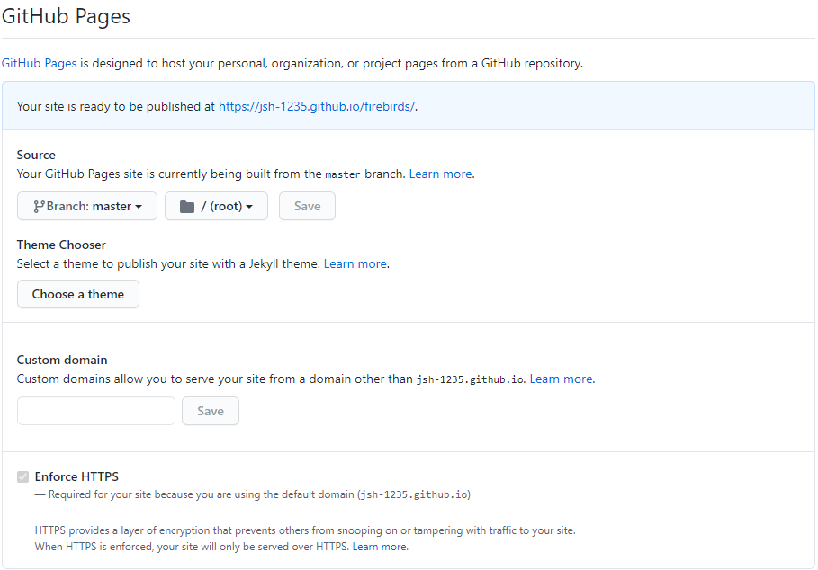
GitHub Web Site Hosting
Settings
GitHub Pages
Source

Slide 14
VS Code Git
Preferences
Settings -> “exclude”-> “**/.git”
Console
Git Graph Install
git init
git log
git log --all
git log --all --graph --oneline
git checkout 6574bd6 <-> git checkout master

Slide 15
Git commit 취소 하기
Console
commit을 취소하고 해당 파일들은 staged 상태로 워킹 디렉터리에 보존
git reset --soft HEAD^
commit을 취소하고 해당 파일들은 unstaged 상태로 워킹 디렉터리에 보존
git reset --mixed HEAD^ (기본 옵션)
git reset HEAD^ (위와 동일)
마지막 2개의 commit을 취소
git reset HEAD~2
commit을 취소하고 해당 파일들은 unstaged 상태로 워킹 디렉터리에서 삭제
git reset --hard HEAD^

